Slide 1
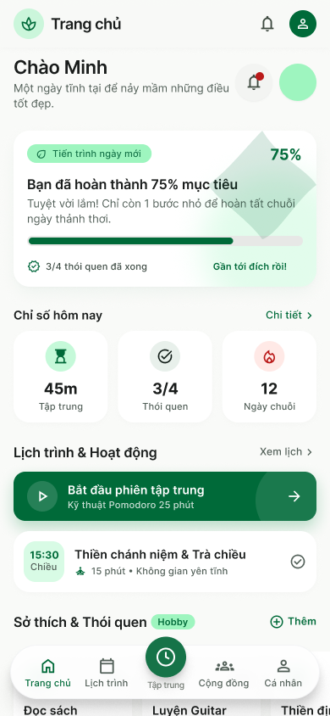
FETCH TIMER
Fetch Timer
Duy trì sở thích mỗi ngày
PRM323 LAB 2
Hobby & lịch ngày
Focus
Cộng đồng
Notes:
Người 1, 40 giây.
Em xin chào thầy cô. Nhóm chúng em trình bày Fetch Timer, ứng dụng giúp sinh viên duy trì sở thích khi lịch học và sinh hoạt thường xuyên thay đổi. Trong các file giao diện, tên Serene là tên của bộ UI và prototype. Bản trình bày này dùng tên sản phẩm Fetch Timer. Nhóm tập trung ba flow: bắt đầu từ Home để tạo hobby và theo dõi lịch ngày, tạo phiên Focus cho hobby, và chia sẻ, tìm cũng như tham gia cộng đồng và thử thách.
Nguồn: PDF PRM323 Lab 2; DOCX Hướng dẫn Slide Presentation Demo; persona(1).md; 1.zip–5.zip; Serene_Prototype.html. Figma live https://www.figma.com/design/g4p29ANokap1mBOCWq9AJC/Untitled. Chi tiết ảnh/node trong evidence/source-register.md. Ảnh Stitch trên slide là crop phần trên để so sánh, ảnh gốc đầy đủ nằm trong assets/stitch. Không phải ảnh người dùng hay kết quả test thật.
Tài liệu minh chứng: evidence/source-register.md

Slide 2
02
Vấn đề và persona
Minh, 21 tuổi, sinh viên
01
Lịch học thay đổi, dễ quên thời gian cho hobby
02
Muốn luyện Guitar và đọc sách đều đặn
03
Kế hoạch, timer và cảm hứng đang rời rạc
04
Mục tiêu kiểm thử: ≥80% tạo hobby + lịch trong ≤3 phút
Proto-persona và ngưỡng thiết kế, chưa có kết quả nghiên cứu
Notes:
Người 1, 65 giây.
Persona chính là Minh, 21 tuổi, sinh viên muốn luyện Guitar và đọc sách nhưng lịch học thay đổi. Khi công cụ lập lịch, bộ đếm thời gian và nội dung cộng đồng nằm rời rạc, Minh phải tự nối các bước và dễ bỏ dở. Problem statement của nhóm là: sinh viên như Minh cần một cách đơn giản để biến sở thích thành hoạt động có lịch, tập trung thực hiện và thấy tiến bộ. Minh và An trong tài liệu là proto-persona, chưa phải kết quả phỏng vấn. Nhóm đặt mục tiêu đo được: ít nhất 80 phần trăm người thử tạo hobby và lịch hợp lệ trong tối đa ba phút. Đây là tiêu chí để kiểm thử sau, không phải thành tích đã đạt.
Nguồn: PDF PRM323 Lab 2; DOCX Hướng dẫn Slide Presentation Demo; persona(1).md; 1.zip–5.zip; Serene_Prototype.html. Figma live https://www.figma.com/design/g4p29ANokap1mBOCWq9AJC/Untitled. Chi tiết ảnh/node trong evidence/source-register.md. Ảnh Stitch trên slide là crop phần trên để so sánh, ảnh gốc đầy đủ nằm trong assets/stitch. Không phải ảnh người dùng hay kết quả test thật.
Tài liệu minh chứng: ux/persona.md

Slide 3
03
Kiến trúc thông tin
5 điểm đến, 44 màn hình chức năng
Điểm đến | Màn con | Vai trò
Trang chủ M01 | M14, đường tắt hobby/lịch | Điểm bắt đầu F1
Lịch trình M02 | M06–M13 | Hobby và lịch ngày
Tập trung M03 | M15–M24 | Timer, tổng kết, nhật ký
Cộng đồng M04 | M25–M37 | Chia sẻ, tìm, nhóm, thử thách
Cá nhân M05 | M38–M44 | Hồ sơ và cài đặt chung
M00 là quy chuẩn. Biến thể M16 không tính thành màn hình mới
Notes:
Người 1, 45 giây.
Cấu trúc điều hướng có năm điểm đến: Trang chủ, Lịch trình, Tập trung, Cộng đồng và Cá nhân. M01 đến M44 là 44 màn hình chức năng, còn M00 chỉ là quy chuẩn. Các trạng thái của timer không được cộng thành màn hình mới. Trong demo, nhóm ưu tiên đường đi trực tiếp đến kết quả. Kiến thức chuyên sâu, album và cài đặt đóng vai trò nhánh hỗ trợ. Mỗi màn đã có đặc tả và mapping flow trong thư mục minh chứng. Sau đây, bạn thứ hai sẽ trình bày ba flow và cách nhóm sử dụng AI.
Nguồn: PDF PRM323 Lab 2; DOCX Hướng dẫn Slide Presentation Demo; persona(1).md; 1.zip–5.zip; Serene_Prototype.html. Figma live https://www.figma.com/design/g4p29ANokap1mBOCWq9AJC/Untitled. Chi tiết ảnh/node trong evidence/source-register.md. Ảnh Stitch trên slide là crop phần trên để so sánh, ảnh gốc đầy đủ nằm trong assets/stitch. Không phải ảnh người dùng hay kết quả test thật.
Tài liệu minh chứng: ux/user-flow.md

Slide 4
04
Ba flow chính
Điểm bắt đầu, kết quả và nhánh phục hồi
Flow | Hành trình cốt lõi | Nhánh thay thế / lỗi
F1 Hobby & lịch | M01 / M07 / M08 / M10 / M12 / M02 | Chọn hobby có sẵn; sửa tên/giờ
F2 Focus | M03 / M15 / M16 / M18 / M24 | Pause/Resume; hủy kết thúc sớm
F3 Cộng đồng | M04, M34–35, M33, M27–28, M30–32 | Lưu bài; đổi từ khóa; thử lại join
F3 bao gồm đủ chia sẻ, tìm cộng đồng, tham gia nhóm và thử thách
Notes:
Người 2, 55 giây.
Flow một bắt đầu Home. Minh tạo hobby, đặt mục tiêu, tạo hoạt động và xem lại trên lịch ngày. Nhánh thay thế là dùng hobby có sẵn, còn nhánh lỗi giữ dữ liệu và cho sửa tên hoặc giờ. Flow hai chọn hobby, đặt thời lượng, chạy Focus, tạm dừng hoặc tiếp tục rồi xem tổng kết và lịch sử. Kết thúc sớm có xác nhận để tránh mất phiên. Flow ba có các nhánh chia sẻ hobby, tìm cộng đồng phù hợp, tham gia nhóm và tham gia thử thách. Người dùng có thể lưu bài hoặc đổi từ khóa khi không có kết quả. Các sơ đồ chi tiết và đích điều hướng nằm trong user-flow.md.
Nguồn: PDF PRM323 Lab 2; DOCX Hướng dẫn Slide Presentation Demo; persona(1).md; 1.zip–5.zip; Serene_Prototype.html. Figma live https://www.figma.com/design/g4p29ANokap1mBOCWq9AJC/Untitled. Chi tiết ảnh/node trong evidence/source-register.md. Ảnh Stitch trên slide là crop phần trên để so sánh, ảnh gốc đầy đủ nằm trong assets/stitch. Không phải ảnh người dùng hay kết quả test thật.
Tài liệu minh chứng: ux/user-flow.md

Slide 5
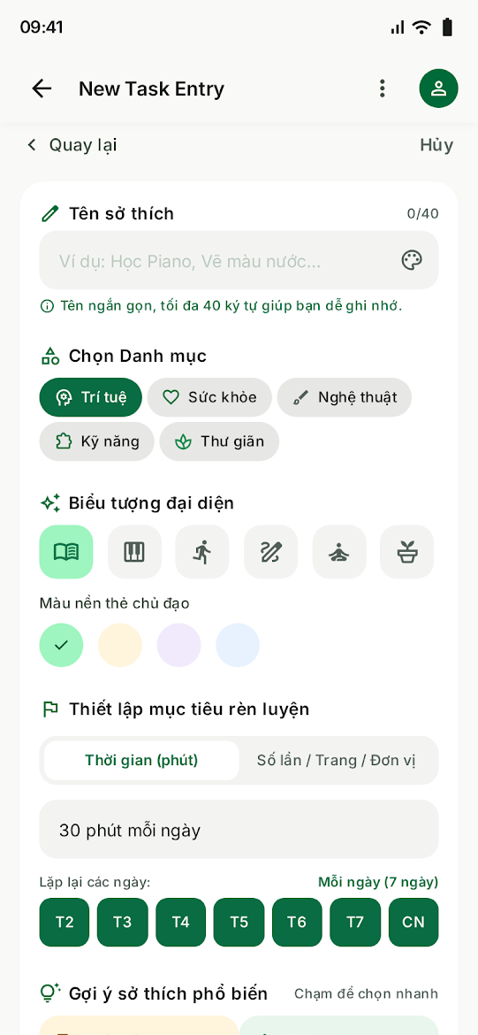
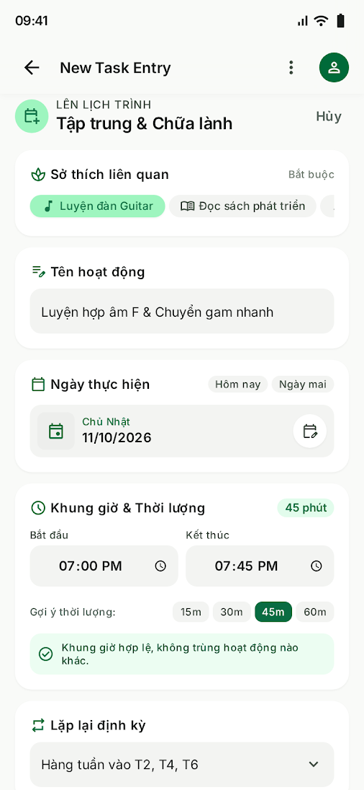
05
UI sinh từ Google Stitch
5 gói xuất bao phủ toàn bộ khu vực chức năng
01
ZIP 1–2: quy chuẩn, Home, hobby và lịch
02
ZIP 4: Focus và nhật ký
03
ZIP 3: cộng đồng, nhóm và thử thách
04
ZIP 5: cá nhân, cài đặt, sửa kỷ niệm
M07
M10
Ảnh gốc được giữ nguyên. Prompt lịch sử nguyên văn còn cần bổ sung
Notes:
Người 2, 40 giây.
Các file xuất từ Stitch cung cấp màn hình cho toàn bộ khu vực chức năng. Gói một và hai có quy chuẩn, Home, hobby và lịch. Gói bốn có Focus và nhật ký. Gói ba có cộng đồng, nhóm và thử thách. Gói năm có cá nhân và cài đặt. Nhóm lưu ảnh gốc và HTML theo mã màn để truy vết. Tuy nhiên, các ZIP là các batch chức năng, không phải năm vòng cải tiến. Đầu vào hiện chưa chứa prompt lịch sử nguyên văn. Prompt mới trong bộ tài liệu được ghi rõ là prompt chuẩn bị cho vòng tiếp theo, không dùng thay cho lịch sử.
Nguồn: PDF PRM323 Lab 2; DOCX Hướng dẫn Slide Presentation Demo; persona(1).md; 1.zip–5.zip; Serene_Prototype.html. Figma live https://www.figma.com/design/g4p29ANokap1mBOCWq9AJC/Untitled. Chi tiết ảnh/node trong evidence/source-register.md. Ảnh Stitch trên slide là crop phần trên để so sánh, ảnh gốc đầy đủ nằm trong assets/stitch. Không phải ảnh người dùng hay kết quả test thật.
Tài liệu minh chứng: ai/ai-design-log.md; ai/ux-critique.md

Slide 6
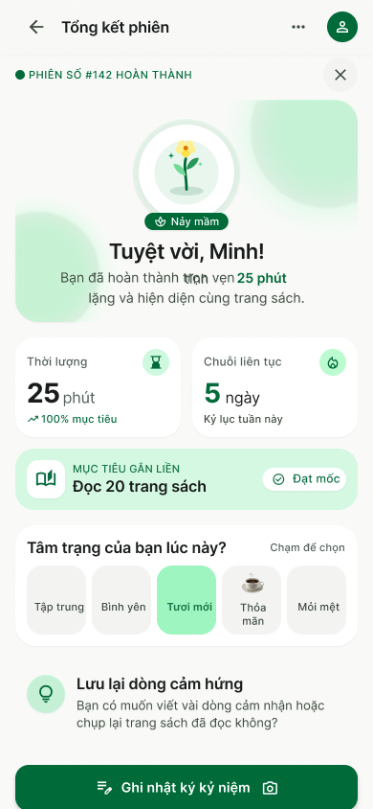
06
Phản biện và kế hoạch tinh chỉnh
3 mục tiêu khác nhau, gắn với lỗi cụ thể
01
R1: bố cục 360/412, chữ, contrast và vùng chạm
02
R2: validation lịch và phục hồi tại trường nhập
03
R3: thời lượng Focus thực và tổng kết rõ
04
Phản biện AI: 10 phát hiện gắn màn cụ thể
3 prompt đã soạn. Chưa có đủ before/after để nhận là 3 vòng hoàn tất
Notes:
Người 2, 55 giây.
Phiên phản biện mới rà soát UI theo Nielsen, accessibility và persona, tạo mười phát hiện gắn màn hình cụ thể. Nhóm tổ chức ba mục tiêu tinh chỉnh khác nhau. Vòng một xử lý bố cục 360 và 412, chữ, độ tương phản và vùng chạm. Vòng hai xử lý validation và phục hồi lỗi khi lên lịch. Vòng ba xử lý thời lượng thực của Focus và tổng kết. Ví dụ ảnh Figma M18 có chữ chồng nhau, cần sửa Auto Height. Mã HTML còn tổng kết mẫu nên chưa thể chứng minh kết thúc sớm ghi đúng thời lượng. Ba prompt đã được soạn, nhưng chưa có đủ ảnh sau để coi ba vòng đã hoàn tất. Bạn thứ ba sẽ giải thích các quyết định UI và design system.
Nguồn: PDF PRM323 Lab 2; DOCX Hướng dẫn Slide Presentation Demo; persona(1).md; 1.zip–5.zip; Serene_Prototype.html. Figma live https://www.figma.com/design/g4p29ANokap1mBOCWq9AJC/Untitled. Chi tiết ảnh/node trong evidence/source-register.md. Ảnh Stitch trên slide là crop phần trên để so sánh, ảnh gốc đầy đủ nằm trong assets/stitch. Không phải ảnh người dùng hay kết quả test thật.
Tài liệu minh chứng: ai/ai-design-log.md; ai/ux-critique.md

Slide 7
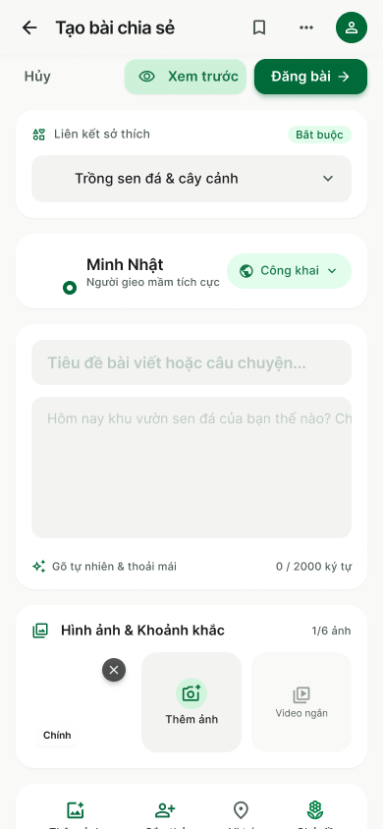
07
Quyết định thiết kế
Accept, modify và reject có lý do
01
Accept: 5 tab và nhật ký/âm thanh tùy chọn
02
Modify: primary rõ, chữ dễ đọc, error tại field
03
Modify: public preview, giữ bản nháp và dữ liệu riêng
04
Reject: tăng quá nhiều chức năng social trong demo
Quyết định đích được tách khỏi các thay đổi đã có bằng chứng
Notes:
Người 3, 50 giây.
Nhóm chấp nhận năm tab vì Minh cần chuyển nhanh giữa lập lịch và tập trung. Nhật ký và âm thanh là tùy chọn để giảm công việc sau phiên. Nhóm đề xuất sửa token primary và chữ mô tả để dễ đọc, thêm lỗi ngay tại trường nhập và giữ dữ liệu khi lỗi. Với chia sẻ, người dùng cần biết rõ dữ liệu nào công khai và có bản xem trước. Nhóm từ chối mở rộng quá nhiều tính năng social trong năm phút demo vì phạm vi chính là chia sẻ, tìm, tham gia nhóm và thử thách. Tài liệu phân biệt quyết định đích với thay đổi Figma đã chứng minh.
Nguồn: PDF PRM323 Lab 2; DOCX Hướng dẫn Slide Presentation Demo; persona(1).md; 1.zip–5.zip; Serene_Prototype.html. Figma live https://www.figma.com/design/g4p29ANokap1mBOCWq9AJC/Untitled. Chi tiết ảnh/node trong evidence/source-register.md. Ảnh Stitch trên slide là crop phần trên để so sánh, ảnh gốc đầy đủ nằm trong assets/stitch. Không phải ảnh người dùng hay kết quả test thật.
Tài liệu minh chứng: design/design-decisions.md

Slide 8
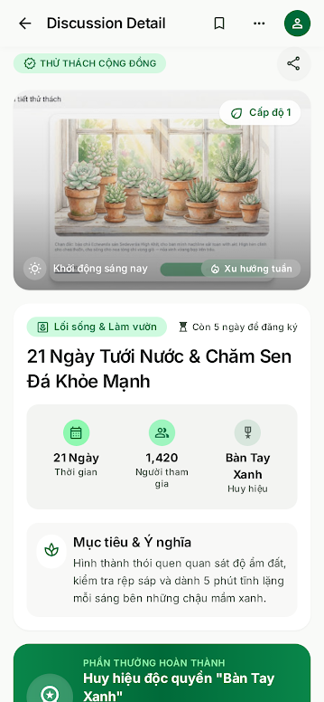
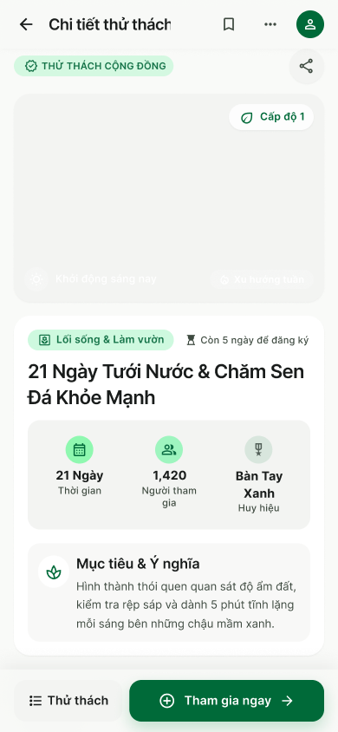
08
Stitch và UI trong Figma
M31 · Chi tiết thử thách
Stitch: ảnh cover có trong nguồn
Figma: vùng cover đang trống
Khôi phục ảnh gốc và kiểm tra layout trước nộp
Wireframe low-fi còn cần minh chứng riêng
Đối chiếu nguồn xuất, không coi đây là before/after cải tiến AI
Notes:
Người 3, 55 giây.
Slide này đối chiếu cùng màn M31 trong nguồn Stitch và Figma. Stitch có ảnh cover, còn Figma đang có vùng trống. Đây là dấu hiệu cần khôi phục ảnh gốc trước khi nộp. Nhóm không gọi hai ảnh này là before và after của một vòng AI vì chưa có lịch sử chứng minh. Tương tự, ảnh Final UI không thay cho wireframe low fidelity. Figma hiện có năm page theo chức năng, trong khi đề yêu cầu sáu page theo quy trình, nên cần sắp xếp lại. Nhóm giữ ảnh xuất thật để thầy cô có thể thấy chính xác trạng thái sản phẩm.
Nguồn: PDF PRM323 Lab 2; DOCX Hướng dẫn Slide Presentation Demo; persona(1).md; 1.zip–5.zip; Serene_Prototype.html. Figma live https://www.figma.com/design/g4p29ANokap1mBOCWq9AJC/Untitled. Chi tiết ảnh/node trong evidence/source-register.md. Ảnh Stitch trên slide là crop phần trên để so sánh, ảnh gốc đầy đủ nằm trong assets/stitch. Không phải ảnh người dùng hay kết quả test thật.
Tài liệu minh chứng: evidence/source-register.md

Slide 9
09
Design system và handoff
Token chung, component dùng lại
Nhóm | Đặc tả đích
Màu | Primary #006A39; Surface #F9FAF8
Chữ | Inter, body/label tối thiểu 14sp
Spacing / radius | 4 / 8 / 12 / 16 / 24dp
Components | 9 nhóm, Auto Layout, variants và instances
Button, Text field, Card, Navigation, App bar
Dialog, Loading, Empty và Error
Token binding và đủ variants trong Figma còn cần kiểm chứng
Notes:
Người 3, 45 giây.
Design brief chuẩn hóa màu primary là xanh đậm 006A39 và nền F9FAF8. Typography dùng Inter, nội dung và nhãn cần đọc tối thiểu 14sp. Spacing theo các bậc bốn, tám, mười hai, mười sáu và hai mươi bốn. Chín nhóm component phải có Auto Layout, variant và sử dụng token. Metadata cho thấy có symbol và instance, nhưng điều đó chưa chứng minh đầy đủ variant và binding cho chín nhóm. Handoff ghi rõ trạng thái và mapping sang Flutter để người lập trình có hợp đồng đích thống nhất. Bạn thứ tư sẽ trình bày accessibility, demo và bàn giao.
Nguồn: PDF PRM323 Lab 2; DOCX Hướng dẫn Slide Presentation Demo; persona(1).md; 1.zip–5.zip; Serene_Prototype.html. Figma live https://www.figma.com/design/g4p29ANokap1mBOCWq9AJC/Untitled. Chi tiết ảnh/node trong evidence/source-register.md. Ảnh Stitch trên slide là crop phần trên để so sánh, ảnh gốc đầy đủ nằm trong assets/stitch. Không phải ảnh người dùng hay kết quả test thật.
Tài liệu minh chứng: design/DESIGN.md

Slide 10
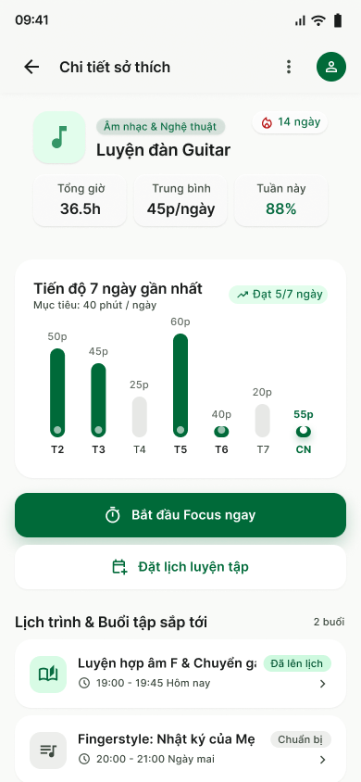
10
Accessibility và responsive
Đo cụ thể, không chỉ nhìn ảnh
01
Chữ trắng trên #006A39: tương phản 6.73:1
02
Vùng chạm ≥48dp, nội dung ≥14sp
03
Khung đích 360×800, kiểm tra thêm 412dp
04
Hiện 390×844, cần kiểm chứng reflow và text scaling
Tỷ lệ là phép tính token. Chưa chứng nhận toàn bộ text layer đạt
Notes:
Người 4, 55 giây.
Accessibility cần có phép đo. Cặp chữ trắng trên primary 006A39 có tỷ lệ tương phản khoảng 6.73. Đây là phép tính cặp token, không phải chứng nhận mọi lớp chữ đã đạt. Vùng chạm phải tối thiểu 48dp và nội dung ít nhất 14sp. Nguồn còn token nhỏ hơn mức này nên cần rà soát. Khung đích là 360 nhân 800 và kiểm tra thêm chiều rộng 412, trong khi Figma hiện là 390 nhân 844. Cần kiểm tra reflow bằng Auto Layout, bàn phím, nội dung dài và text scaling, không chỉ thu nhỏ toàn bộ màn hình. Từ 600dp, handoff đề xuất NavigationRail và bố cục phù hợp.
Nguồn: PDF PRM323 Lab 2; DOCX Hướng dẫn Slide Presentation Demo; persona(1).md; 1.zip–5.zip; Serene_Prototype.html. Figma live https://www.figma.com/design/g4p29ANokap1mBOCWq9AJC/Untitled. Chi tiết ảnh/node trong evidence/source-register.md. Ảnh Stitch trên slide là crop phần trên để so sánh, ảnh gốc đầy đủ nằm trong assets/stitch. Không phải ảnh người dùng hay kết quả test thật.
Tài liệu minh chứng: design/design-decisions.md

Slide 11
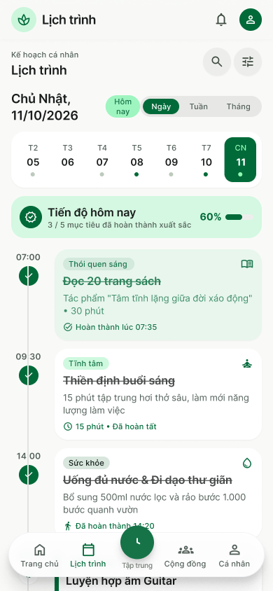
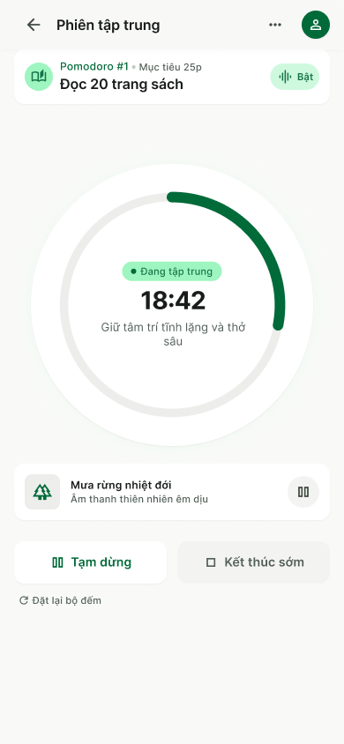
11
Demo ba flow
5 phút để thấy kết quả của từng nhiệm vụ
01
F1: Home, tạo hobby, đặt lịch và mở ngày
02
F2: chạy, Pause/Resume, overlay, tổng kết
03
F3: đăng bài, tìm/join nhóm, join thử thách
04
Kiểm tra Back và loading thành kết quả
M02
M16
Figma là minh chứng chính. HTML nguồn dùng dự phòng và có dữ liệu mô phỏng
Notes:
Người 4, 45 giây.
Demo gồm ba nhiệm vụ và kết quả nhìn thấy rõ. Với flow một, người thao tác bắt đầu Home, tạo hobby và lịch ngày, đồng thời cho thấy một lỗi thiếu tên hoặc giờ để minh họa phục hồi. Flow hai chạy Focus, Pause và Resume, mở xác nhận kết thúc rồi xem tổng kết. Flow ba đăng bài, tìm cộng đồng, tham gia nhóm và thử thách. Khi trình bày, nhóm phải dùng đường bấm bên trong sản phẩm. Thanh chọn màn của HTML chỉ dùng để phục hồi demo nếu cần và phải nói rõ. Figma là minh chứng theo đề, còn HTML là bản dự phòng với dữ liệu mô phỏng.
Nguồn: PDF PRM323 Lab 2; DOCX Hướng dẫn Slide Presentation Demo; persona(1).md; 1.zip–5.zip; Serene_Prototype.html. Figma live https://www.figma.com/design/g4p29ANokap1mBOCWq9AJC/Untitled. Chi tiết ảnh/node trong evidence/source-register.md. Ảnh Stitch trên slide là crop phần trên để so sánh, ảnh gốc đầy đủ nằm trong assets/stitch. Không phải ảnh người dùng hay kết quả test thật.
Tài liệu minh chứng: presentation/demo-runbook.md

Slide 12
12
Bàn giao và phần cần hoàn tất
Đặc tả rõ để người khác dựng được màn hình
Handoff | Minh chứng
44 màn hình | Layout, components, states, interactions, navigation, constraints
2 bảng mapping | Token sang Flutter và component sang widget
Nộp theo đề | 1 GitHub repository và 1 Figma link xem được
Cần hoàn tất: prompt gốc, 3 vòng thật, 6 page và kiểm chứng prototype
Figma: g4p29ANokap1mBOCWq9AJC
GitHub URL bổ sung sau khi nhóm tải repo lên
Notes:
Người 4, 50 giây.
Bộ bàn giao có sáu mục cho mỗi màn: layout, component, state, tương tác, điều hướng và ràng buộc UI. Hai bảng mapping nối token với ColorScheme, TextTheme và hằng số, nối component với widget Flutter. Lab hai không yêu cầu viết code Flutter. Nhóm nộp một repository GitHub và một Figma link có quyền xem. Các phần còn cần hoàn tất là prompt gốc, ba vòng cải tiến có bằng chứng thật, sáu page Figma, kích thước và kiểm chứng prototype. Sau phần trình bày, ba thành viên phụ trách sẽ demo theo thứ tự hobby, Focus và cộng đồng. Nhóm xin nhận câu hỏi sau demo.
Nguồn: PDF PRM323 Lab 2; DOCX Hướng dẫn Slide Presentation Demo; persona(1).md; 1.zip–5.zip; Serene_Prototype.html. Figma live https://www.figma.com/design/g4p29ANokap1mBOCWq9AJC/Untitled. Chi tiết ảnh/node trong evidence/source-register.md. Ảnh Stitch trên slide là crop phần trên để so sánh, ảnh gốc đầy đủ nằm trong assets/stitch. Không phải ảnh người dùng hay kết quả test thật.
Tài liệu minh chứng: handoff/flutter-handoff.md

